Slide 1
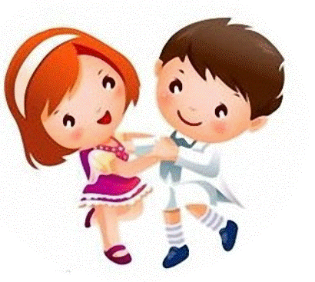
Формирование основ танцевально-двигательной культуры дошкольников на основе ритмопластики.

Slide 2
Фигура «Клин»
2

Slide 3
«КРУГ»

Slide 4
Фигура «ЗВЕЗДОЧКИ»

Slide 5
ДВА КРУГА

Slide 6
ПОЛУКРУГ

Slide 7
ДИАГОНАЛЬ

Slide 8
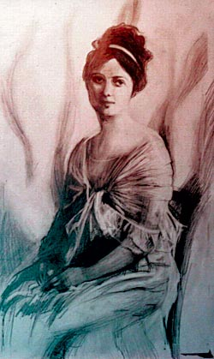
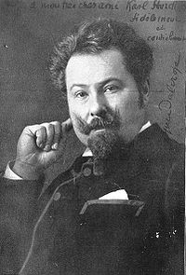
Современный ритмопластический танец результат взаимодействия ритмического танца , порожденного системой Э.Жака Далькроза , и пластического танца Айседоры Дункан

Slide 9
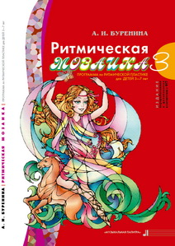
В настоящее время в практике ДОУ для работы с дошкольниками применяется программа музыкально-ритмического психотренинга Бурениной Анны Иосифовны, развивающую внимание, волю, память, подвижность ,музыкальность, фантазию, способность к импровизации в движении под музыку

Slide 10
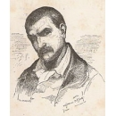
Большое влияние на развитие ритмической гимнастики оказала система Франсуа Дельсарта, который пытался установить определенную взаимосвязь между эмоциональными переживаниями человека- мимикой - и его жестами.

Slide 11
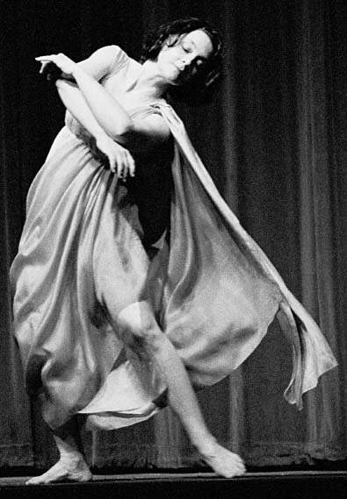
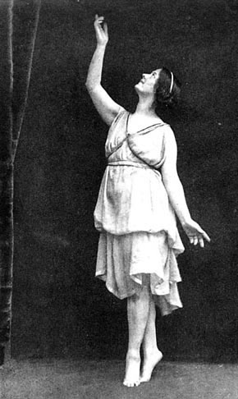
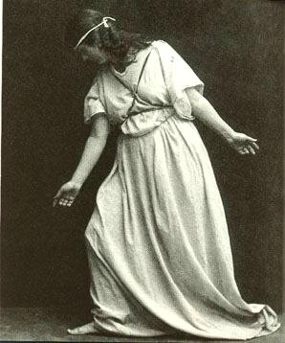

Slide 12
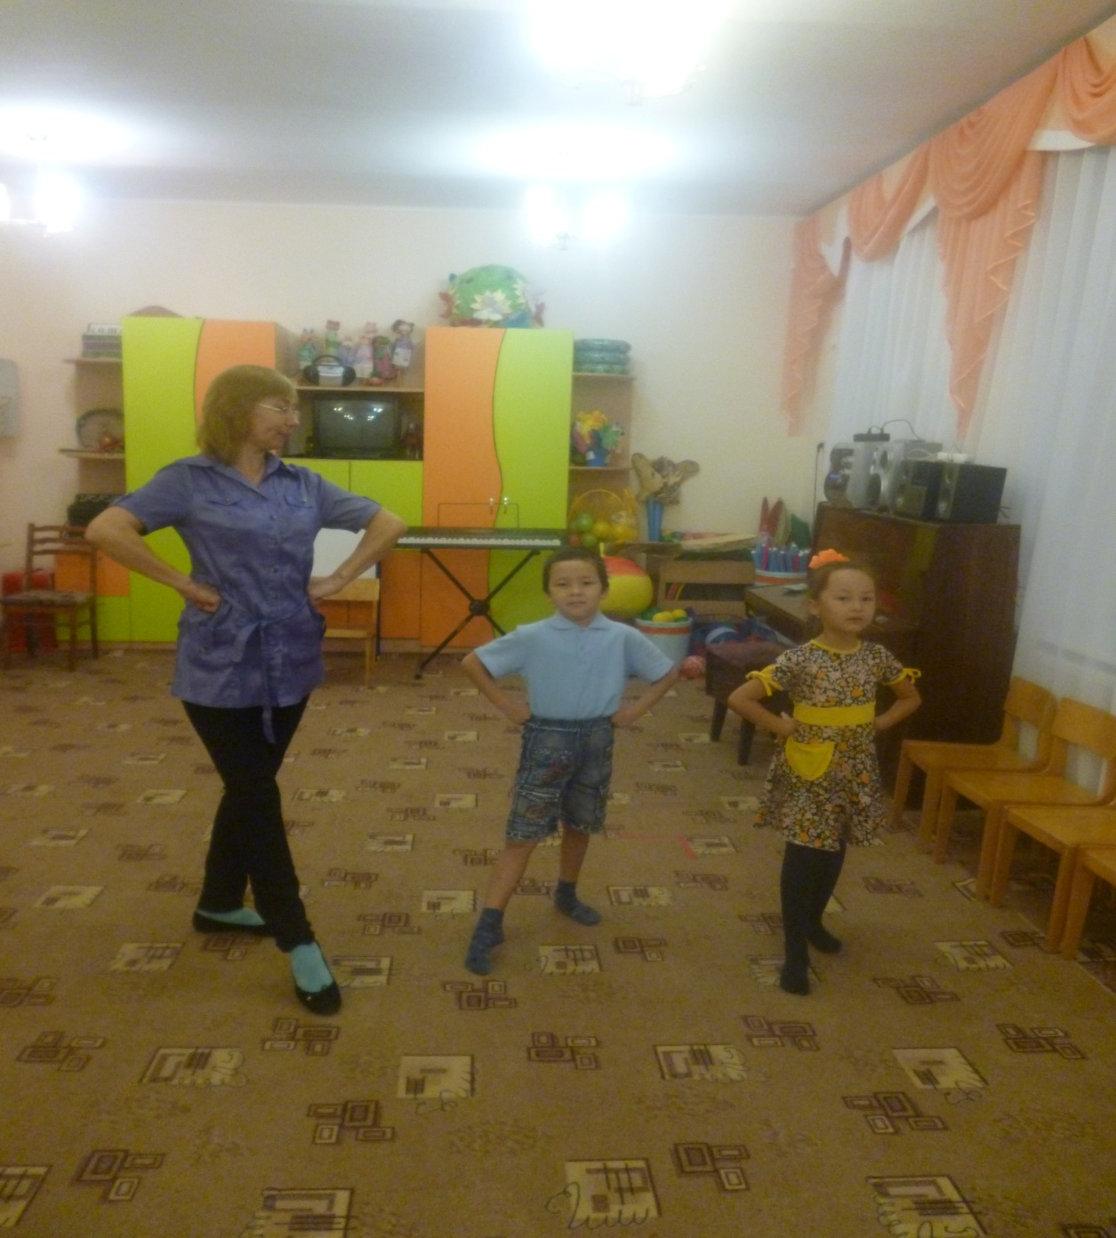

Slide 13
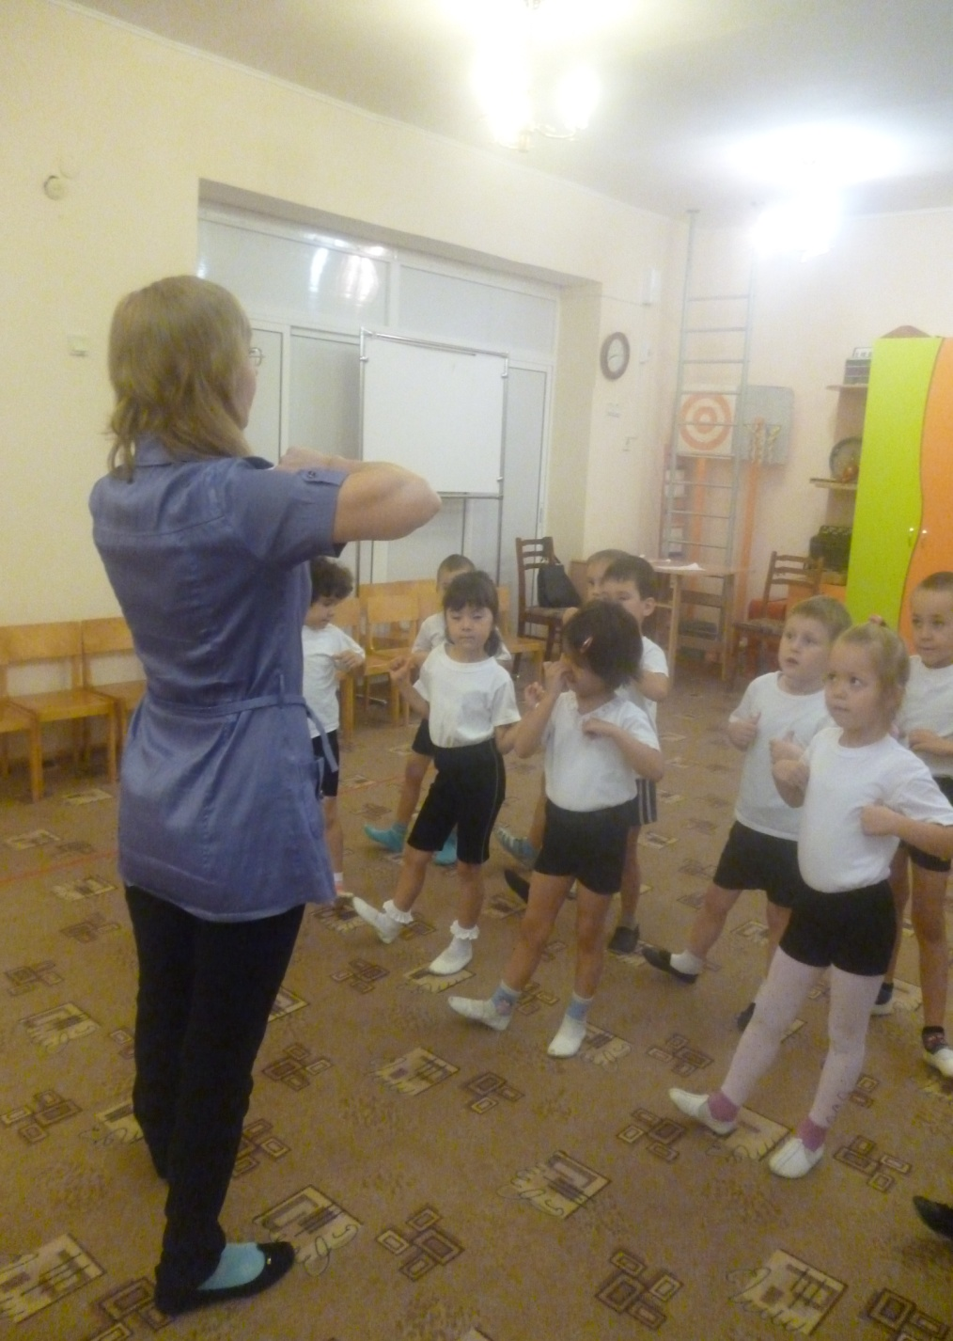

Slide 14
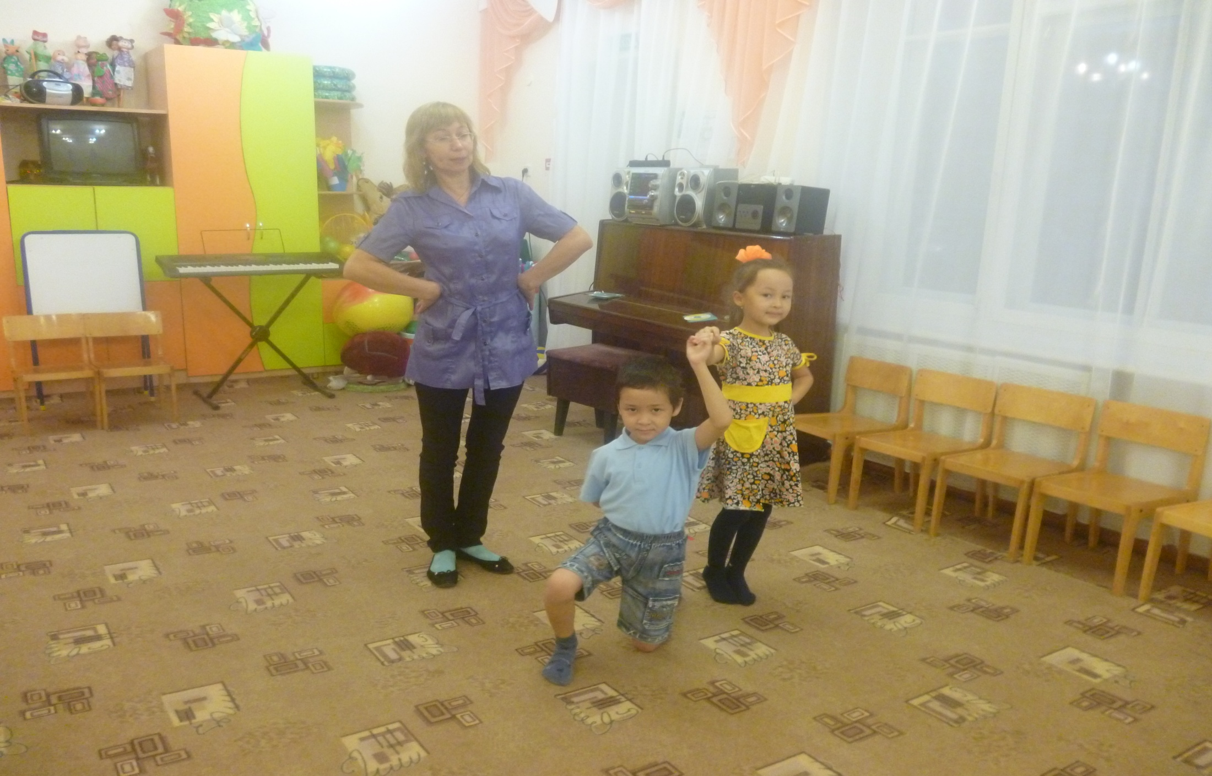

Slide 15
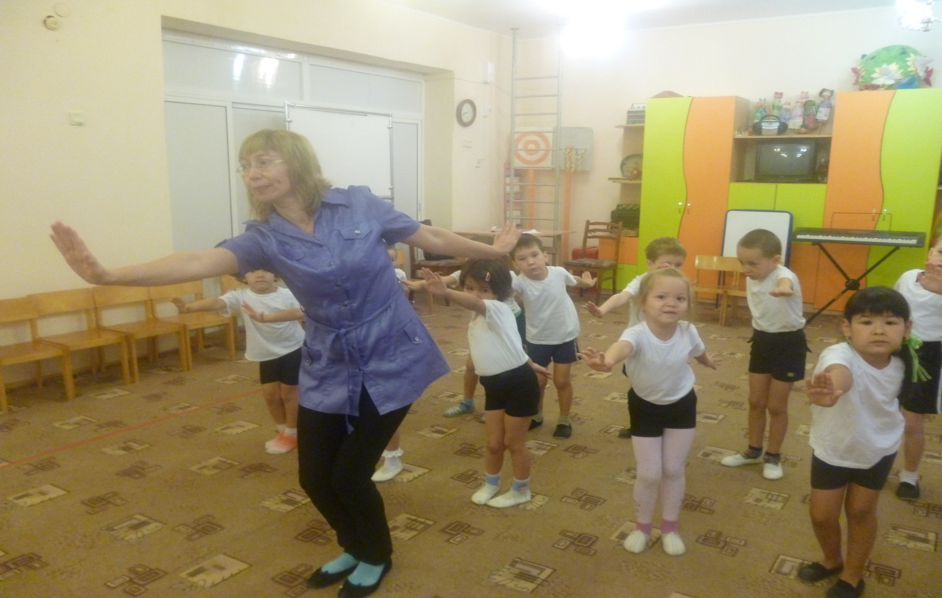

Slide 16
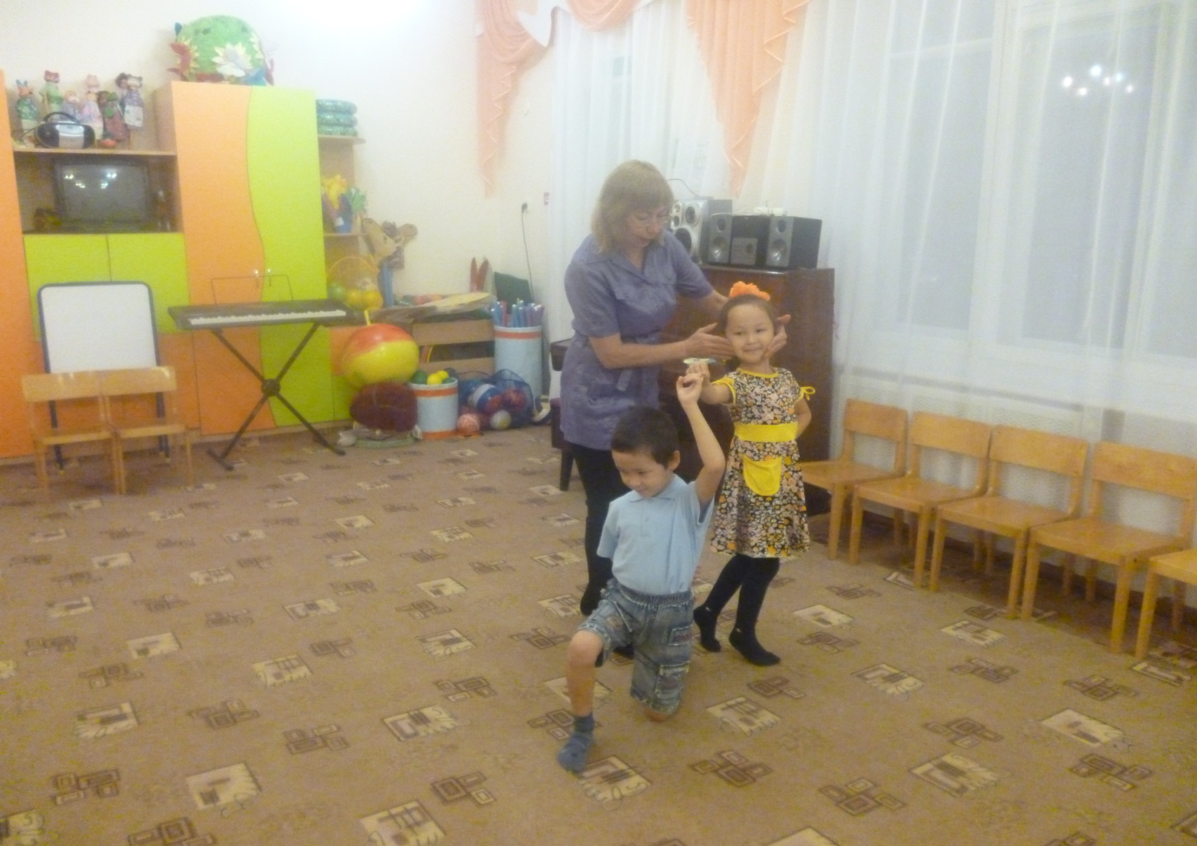

Slide 17
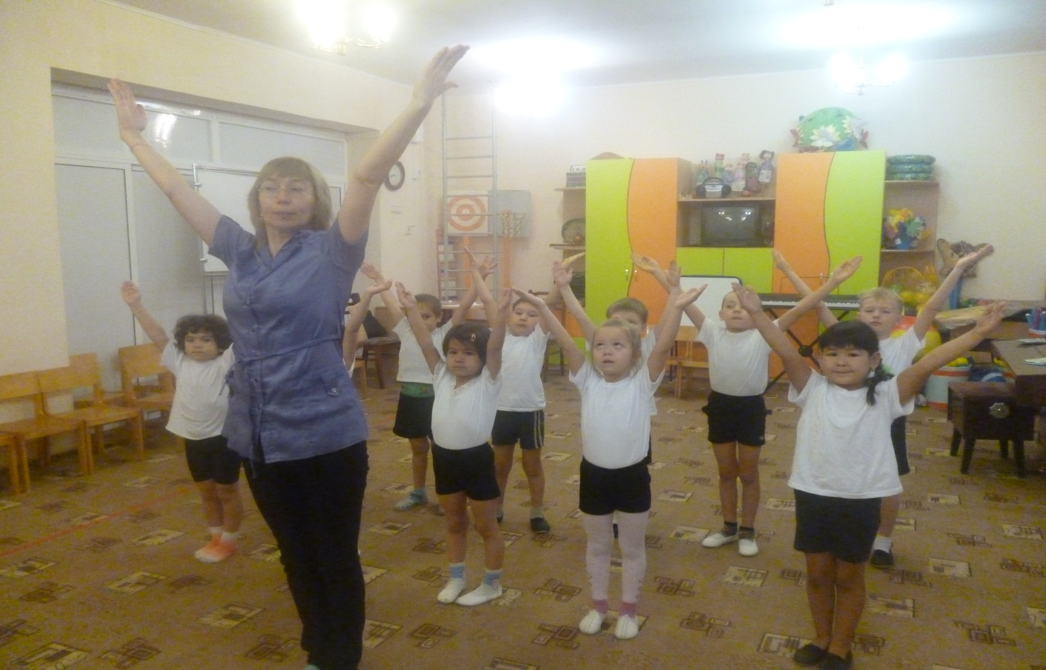

Slide 18
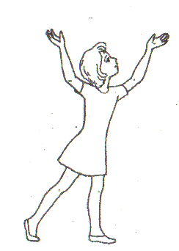
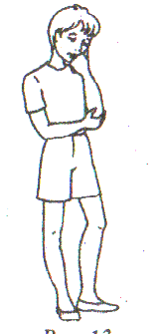
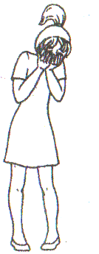
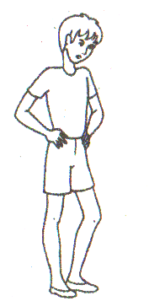
ЖЕСТЫ И ПЛАСТИКА
«ПОДНЯТЬ ГОЛОВУ ВВЕРХ»
Обращение к тому, что находится выше (солнцу, небу и др.) Смотреть вверх, любоваться, мечтать.
При этом жесте руки могут быть простерты вверх с «открытыми» ладошками.
«ОПУСТИТЬ ГОЛОВУ ВНИЗ»
Размышление Обида Упрямость

Slide 19
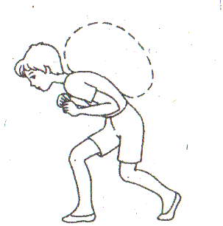
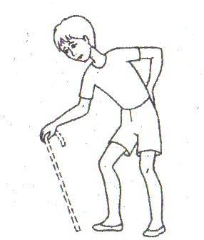
  «СКЛОНИТЬСЯ ВПЕРЕД
  Согнуться под «тяжелым грузом, который лежит на спине»
  Корпус согнут в пояснице и наклонен вперед; плечи направлены вперед и вниз; при этом руки как бы придерживают груз на спине.
  Изображать старого человека.
  Корпус сгибается не только в поясничном, но и в грудном отделах позвоночника и наклоняется вперед; при этом спина ссутулена, плечи выведены вперед и опущены вниз; рука может опираться на палку или, согнутая в локте.

Slide 20
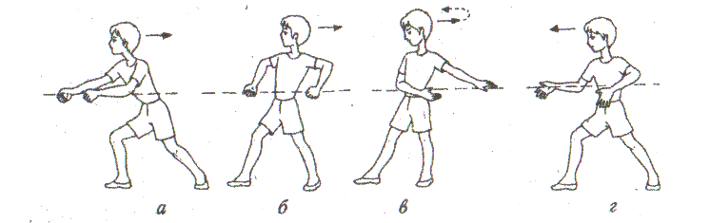
«Перетягивать канат» «Тащить репку из земли»
«Пилить дрова»
Сгибаясь в пояснице, наклонять корпус то вперед, то назад, переводя тяжесть тела с ноги на ногу; ноги располагаются одна перед другой; при этом кисти рук сжать в кулаки, будто они что-то держат. Движение выполняется несколько раз подряд.

Slide 21
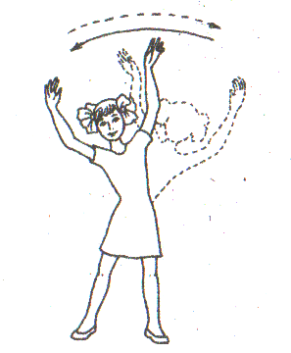
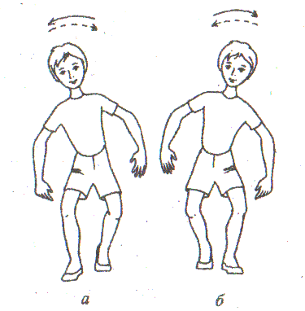
«КАЧАНИЕ КОРПУСОМ ИЗ СТОРОНЫ В СТОРОНУ»
Изображать раскачивание под ветром деревьев, трав и другое.
Сгибаясь в пояснице, наклонять корпус то в одну сторону, то в другую, переводя тяжесть тела с ноги на ногу; при этом руки подняты над головой и качаются из стороны в сторону, изображая ветви деревьев, стебли трав.

Slide 22
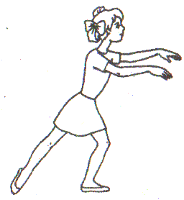
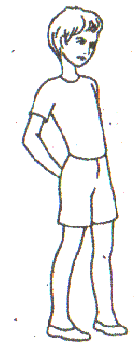
Сильно стремиться к чему-либо, просить.
Вытянуть руки вперед так, чтобы кисти, продолжая линии рук. Были повернуты ладонями либо вверх, либо вниз; пальцы чаще выпрямлены, но не сомкнуты плотно между собой. Корпус подается вперед с одновременным выпадом на ногу.
«РУКИ ЗА СПИНУ»
Недоверие («спрятать руки»), нежелание общаться («не подать руки»).
Руки завести за спину и сложить ладонь-в-ладонь на уровне талии; локти отведены в стороны, положение головы и корпуса зависят от характера исполнения.

Slide 23
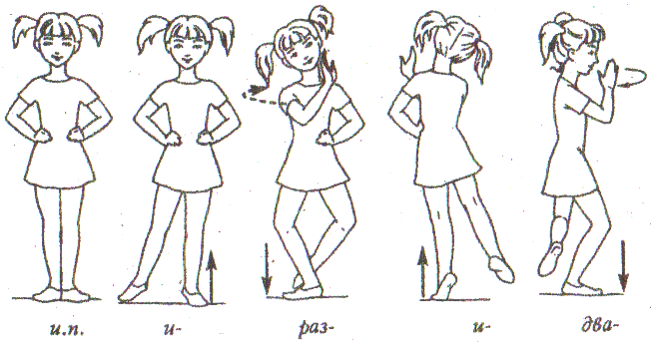
Застенчиво отворачиваться от прямого взгляда
Медленно поворачиваться вокруг себя на шаге (например, припадании). При этом лицо отворачивается и корпус слегка отклоняется в сторону поворота; можно загородиться («от взгляда») рукой, кисть которой повернута ладонью «от себя» (жест «не надо»).

Slide 24
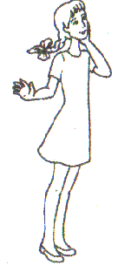
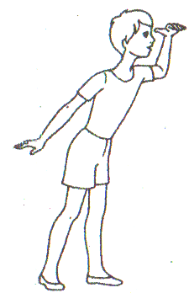
ЛАДОНИ
«ПРИЛОЖИТЬ ЛАДОНЬ К ЩЕКЕ»
Задуматься Мечтать.
Приложить к щеке ладонь так, чтобы ее основание лежало у подбородка, а пальцы были направлены к виску. При этом можно склонить голову вперед или вбок или слегка поднять вверх; на лице выражение мечтательной рассеянности.
«КОЗЫРЬКОМ»
Смотреть, вглядываться вдаль.
Кисть (ладонью вниз) приставить ко лбу так, чтобы касаться его большим пальцем, остальные пальцы сомкнуты и «козырьком» нависают над глазами. При этом можно сделать выпад на ногу вперед (в сторону); корпус прямой и выведен в направлении устремленного взгляда.

Slide 25
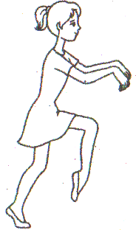
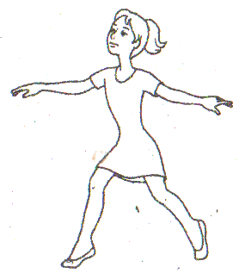
ОСНОВНЫЕ ДВИЖЕНИЯ НОГ В ТАНЦЕ
ВИДЫ БЕГА
«ВЫСОКИЙ БЕГ»
Подражание бегу лошадки.
Энергичность с оттенком изящества
Во время бега высоко поднимать колени ( в «прямом» положении). При этом можно тянуть носок вниз; спина прямая; голова поставлена прямо; руки можно вытянуть перед собой, как бы держа вожжи, или в других положениях и движениях.
«ЛЕГКИЙ БЕГ»
Легкость, воздушность, осторожность
Бег выполняется «с носка»; стопа мягко пружинит; длина шага немного короче обычного, отрыв от пола невысокий.

Slide 26
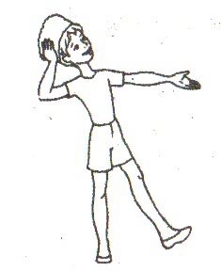
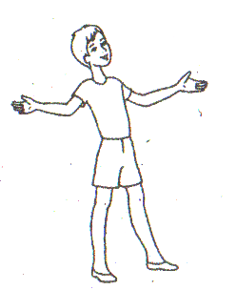
Величайшая степень открытости и жизнерадостности
Корпус прямой, «открытый», прогибается немного назад (в грудном отделе позвоночника);при этом голова откинута назад так, что приходится рукой придерживать головной убор.
Искреннее приятие в момент радостной встречи; распахнуть объятия.
Корпус прогибается в грудном отделе позвоночника и откидывается назад; при этом исполнитель может отступить на шаг-два назад и развести руки в стороны, ладони повернуты вверх («открыты» партнеру); на лице – выражение радости.

Slide 27
Презентацию выполнила
Музыкальный руководитель
МДОБУ детский сад «Снегурочка»
Города Сибай
Казыханова Лина Ассафовна

Slide 28
Желаю успехов в Вашей дальнейшей работе по развитию выразительных движений у детей в танцах.

